Slide 1
ОЛИМПИАДА 2014 г. СОЧИ

Slide 2
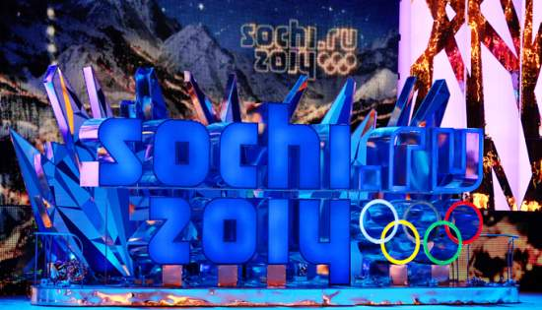
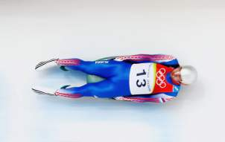
Олимпийская клятва
Текст Олимпийской клятвы спортсменов:
«От имени всех спортсменов я обещаю, что мы будем участвовать в этих Олимпийских играх, уважая и соблюдая правила, по которым они проводятся, в истинно спортивном духе, во славу спорта и во имя чести своих команд.»

Slide 3
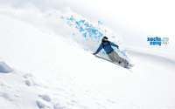
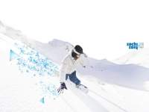
7 февраля. INTERFAX.RU - На стадионе "Фишт" в Сочи спустя три с лишним десятилетия после Олимпиады-80 открылись XXII Зимние Олимпийские игры. Россия принимает Олимпиаду во второй раз - до этого в Москве в 1980 году прошли XXII летние Олимпийские игры. Зимние Игры на территории страны состоятся впервые.

Slide 4
Фишт, Олимпийский стадион в Сочи. В переводе на русский язык название горы означает «Седоглавый», «Белая изморозь», «Белая Голова»

Slide 5
Виды спорта на Олимпиаде в Сочи
Биатлон
Бобслей: бобслей, скелетон
Конькобежный спорт: конькобежный спорт, фигурное катание, шорт-трек
Кёрлинг
Лыжный спорт: горнолыжный спорт, лыжное двоеборье, лыжные гонки, прыжки на лыжах с трамплина, сноубординг, фристайл
Санный спорт
Хоккей с шайбой
Прыжки на лыжах с трамплина среди женщин
Скелетон

Slide 7
Талисманы Сочи-2014
Горный спасатель-альпинист Леопард живет в кроне огромного дерева, которое растет на самой высокой скале в заснеженных горах Кавказа. Он всегда готов прийти на помощь и не раз спасал расположенную неподалеку деревню от лавин.
Леопард – прекрасный сноубордист, он научил этому виду спорта всех своих друзей и соседей. У Леопарда веселый нрав, он не может жить в одиночестве и очень любит танцевать.

Slide 8
За полярным кругом в ледяном иглу живет белый мишка. В его доме все сделано изо льда и снега: снежный душ, кровать, компьютер и даже спортивные тренажеры.
Белый мишка с раннего детства воспитывался полярниками. Именно они научили его кататься на лыжах, бегать на коньках и играть в керлинг. Но больше всего белому мишке понравилось кататься на спортивных санках. Он стал настоящим саночником и бобслеистом, а его друзья – тюлени и морские котики - с удовольствием наблюдают за его победами. Теперь они вместе устраивают соревнования по этим видам спорта, и долгой полярной ночью им некогда скучать!

Slide 9
Зайка – самая активная жительница зимнего леса. Ее друзья всегда удивляются – и как она все успевает!? Ведь Зайка не только успевает учиться в Лесной Академии на «отлично», помогать маме в семейном ресторанчике «Лесная запруда», но и участвовать в различных спортивных соревнованиях. Зайка уверяет своих друзей, что у нее нет никакого секрета: просто она очень любит спорт. А еще она любит петь и танцевать.

Slide 10
Олимпийский стадион 2014

Slide 12
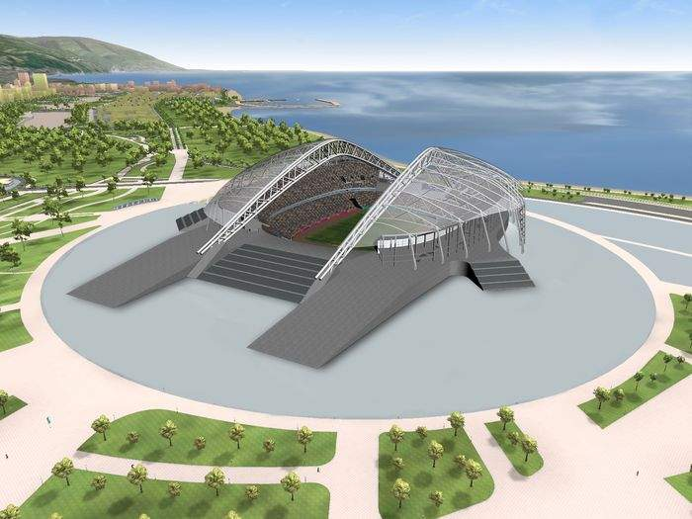

Slide 13
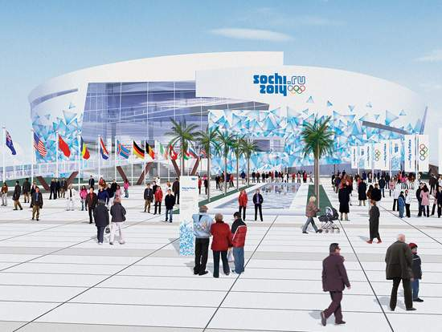

Slide 14
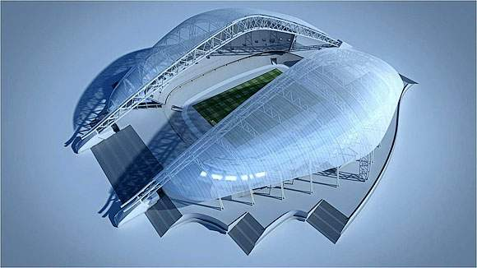

Slide 15
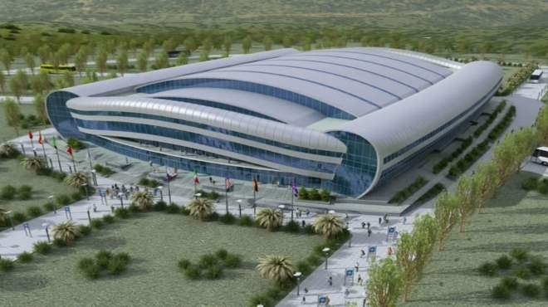

Slide 16
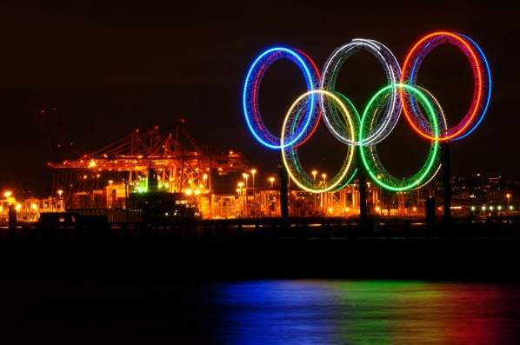

Slide 17
Яркие моменты олимпиады Сочи 2014

Slide 18
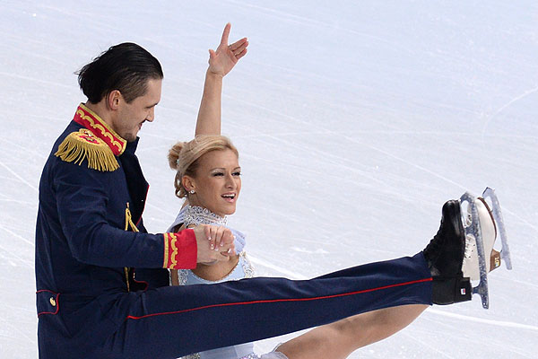
Татьяна Волосожар и Максим Траньков (Россия) выступают в короткой программе парного катания командных соревнований по фигурному катанию на XXII зимних Олимпийских играх в Сочи.

Slide 19
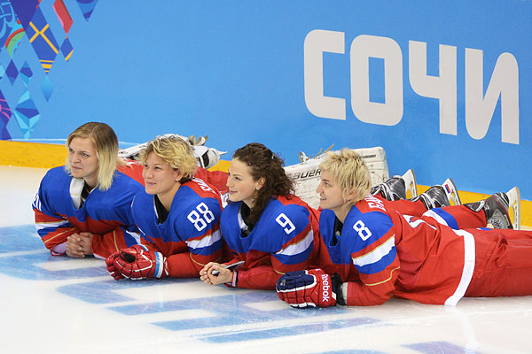
Слева направо: Юлия Лескина, Екатерина Смолина, Александра Вафина, Лия Гаврилова (Россия) во время фотосессии женской сборной России по хоккею перед тренировкой на XXII зимних Олимпийских играх в Сочи.

Slide 20
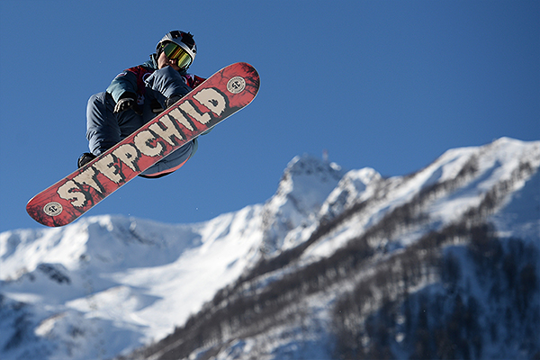
Россиянин Алексей Соболев вышел в полуфинал соревнований по слоупстайлу

Slide 21
Эмблемы Олимпиады

Slide 23
Девиз Олимпиады
Россия, вперед!!! Россия все выше!!! К победе своей мы ближе и ближе!!!
Россия-лидер! Россия-чемпион! С нами страна, Сургут, стадион!
Россия лучше всех!!! Сочи ждет успех!!!

